Slide 1
La repentance
Un changement de comportement
Juin 2024

Slide 2
La théologie biblique
1. Lire les Écritures.
2. Identifier les thèmes récurrents.
3. Assembler des passages traitant d'un thème.
4. Analyser et comparez ces passages.
5. Décrire leur contenu.
6. Formuler un enseignement provisoire.
7. Demander aux autres d’évaluer cet enseignement.
8. Partager cet enseignement humblement.

Slide 3
Repentance, définition (BDAG)
Nom
● Metanoia : meta = ‘changement’ + noia = ‘pensée’
● Signification : ‘se retourner, conversion’
Verb
● Metanoeō : meta = ‘changement’ + noeō = ‘penser’
● Signification : 1 changer d’avis.
2 avoir des remords, se repentir, être converti.

Slide 4
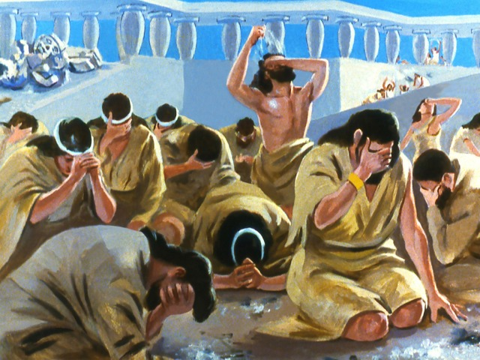
La repentance dans le Premier Testament
● En captivité (1 Rois 8 : 47)
● Pour tout homme (Psa. 7 : 11-12)
● À Jérusalem (Jer. 5 : 3; 8 : 4-5; 15 : 7; 26 : 3)
● Idolatres Israélites (Eze. 14 : 5-7; )
● Transgresseurs Israélites (Eze. 18 : 30-32; 33 : 11)
● La nation d’Israël (Isa. 9 : 13)

Slide 5
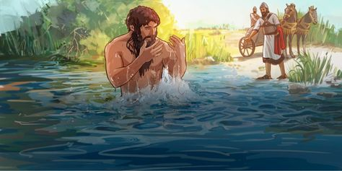
Exemples dans le Premier Testament
● Job (un homme juste, Job 42 : 6)
● Rahab (une femme païenne, Jos. 2 : 11)
● Jonah (un prophète de Dieu, Jon. 2 : 7)
● Ninévites (gens mauvais, Jon. 3 : 8; Lk 11 : 32)
● David (un roi croyant, Psa. 51)
● Ruth (une veuve païenne, Ruth 1 : 14-15)
● Naaman (un soldat païen, 2 Rois 5 : 17b)

Slide 6
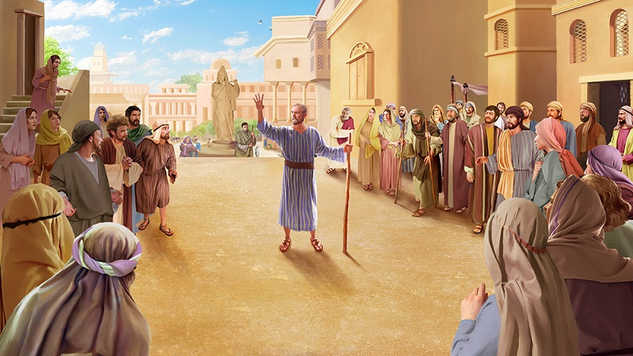
Les Ninévites
⁴ Jonas fit d’abord dans la ville une journée de marche; il criait et disait: «Encore quarante jours, et Ninive est détruite!»
⁵ 5 Les gens de Ninive crurent à Dieu, ils publièrent un jeûne, et se revêtirent de sacs, depuis les plus grands jusqu'aux plus petits.

Slide 7
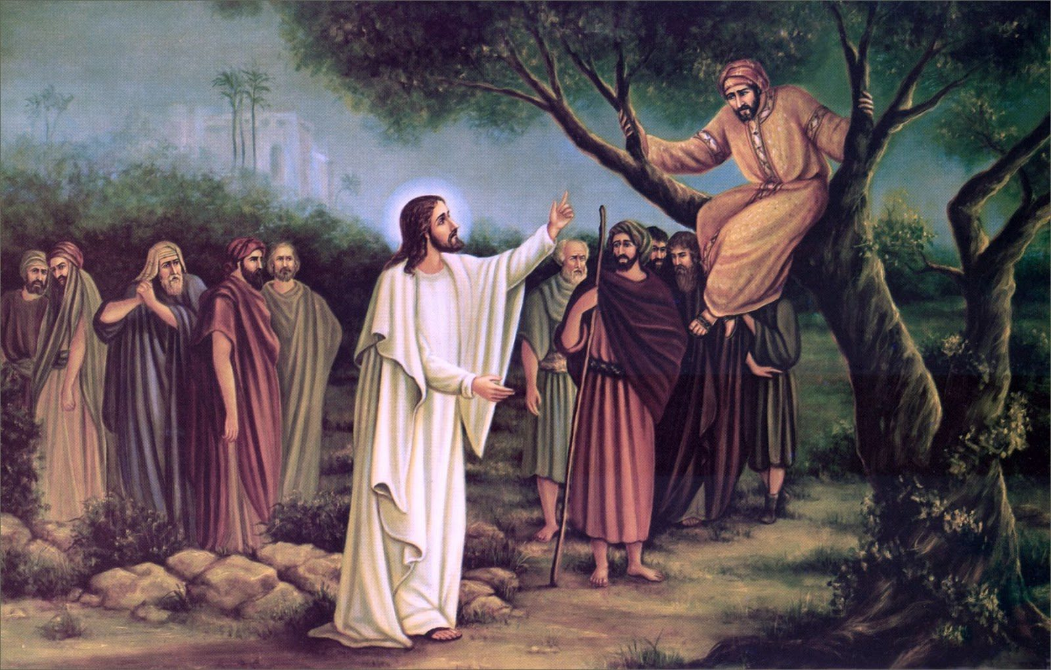
Exemples dans le Nouveau Testament
● Zacchée (percepteur malhônnete, Luc 19 : 8)
● Gens religieux (Matt. 3 : 1-2)
● Galiléens (se tournant à Dieu, Matt. 4 : 17)
● Judéens (qui crucifièrent Jésus, Actes 2 : 36-38)
● Saul/Paul (un anti-chrétien, Actes 9 : 17-18)
● Voleur (un criminel condamné, Luc 23 : 41-43)
● Païens (idôlatres, 1 Thess. 1 : 9-10)

Slide 8
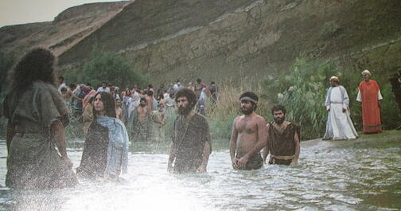
Le ministère de Jean-Baptiste
Jean parut, baptisant dans le désert, et prêchant le baptême de repentance, pour la rémission des péchés. (Marc 1 : 4)
Produisez donc du fruit digne de la repentance. (Matt. 3 : 8)
La foule … des publicains … des soldats …. lui demandèrent: «Et nous, que devons-nous faire?» (Luc 3 : 10-14)

Slide 9
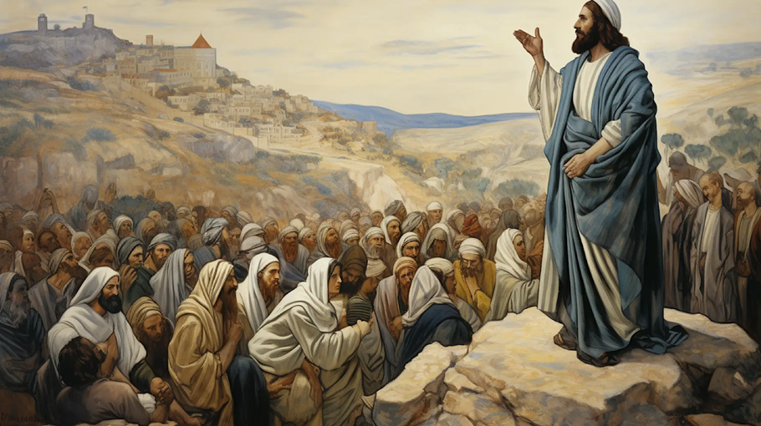
Le ministère de Jésus-Christ
«Le temps est accompli, et le royaume de Dieu est proche. Repentez-vous, et croyez à la bonne nouvelle.» (Marc 1 : 15)
«Je ne suis pas venu appeler à la repentance des justes, mais des pécheurs.» (Luc 5 : 32)
Il se mit à faire des reproches aux villes dans lesquelles avaient eu lieu la plupart de ses miracles, parce qu'elles ne s'étaient pas repenties. (Matt. 11 : 20)

Slide 10
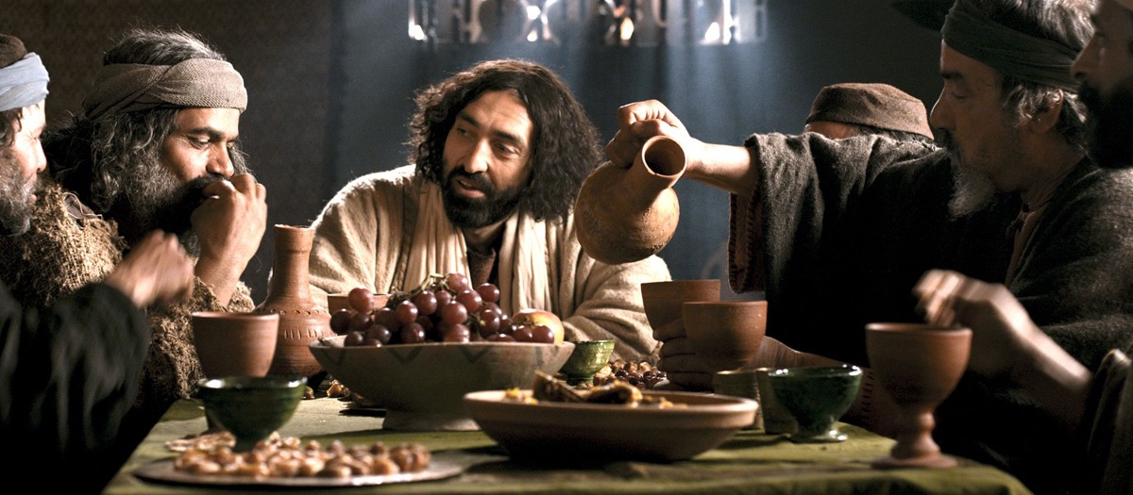
Le ministère de Jésus
«Je vous le dis. Mais si vous ne vous repentez, vous périrez tous également.» (Luc 13 : 3, 5)
«Il y aura plus de joie dans le ciel pour un seul pécheur qui se repent.» (Luc 15 : 7, 10)
«il est écrit que le Christ souffrirait, et qu'il ressusciterait des morts le troisième jour, et que la repentance et le pardon des péchés seraient prêchés en son nom à toutes les nations.» (Luc 24 : 47)

Slide 11
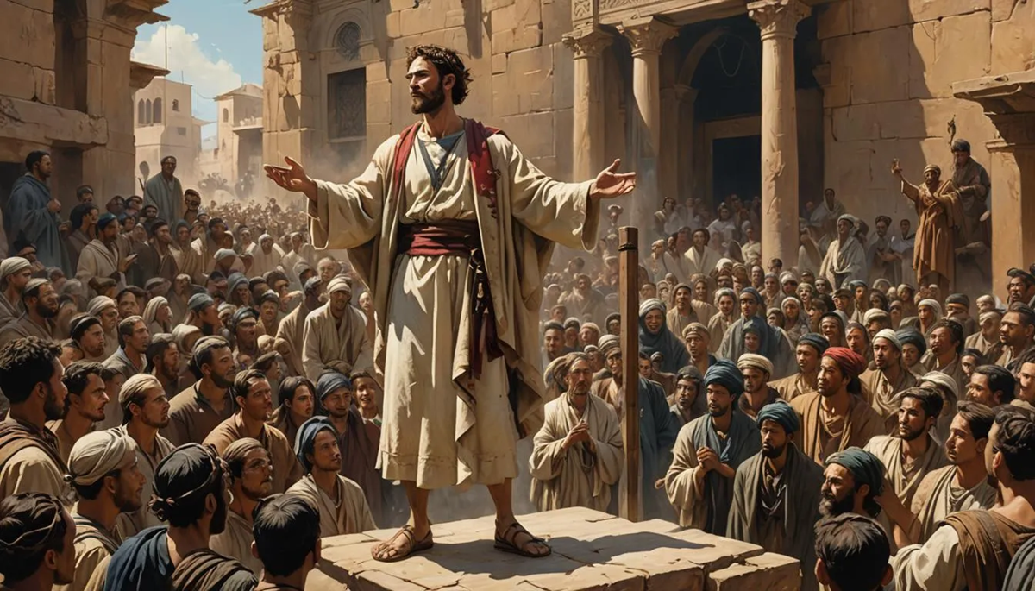
Les gens doivent se repentir
³⁶ «Que toute la maison d'Israël sache donc avec certitude que Dieu a fait Seigneur et Christ ce Jésus que vous avez crucifié.»
³⁷ Après avoir entendu ce discours, ils eurent le coeur vivement touché, et ils dirent à Pierre et aux autres apôtres: «Hommes frères, que ferons-nous?»

Slide 12
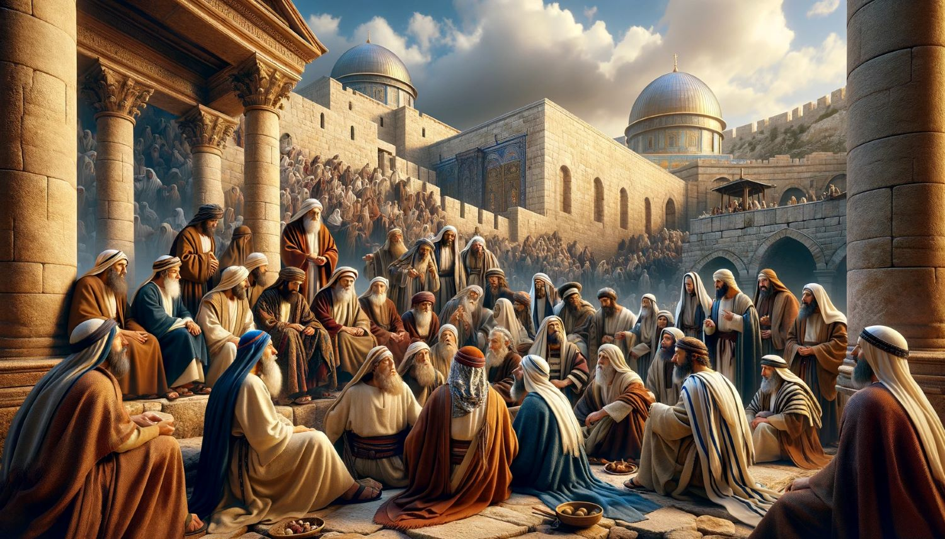
Les gens se repentent
³⁸ Pierre leur dit: «Repentez-vous, et que chacun de vous soit baptisé au nom de Jésus-Christ, pour le pardon de vos péchés; et vous recevrez le don du Saint-Esprit.» …
⁴⁰ Et, par plusieurs autres paroles, il les conjurait et les exhortait, disant: «Sauvez-vous de cette génération perverse!» (Actes 2 : 36-40)

Slide 13
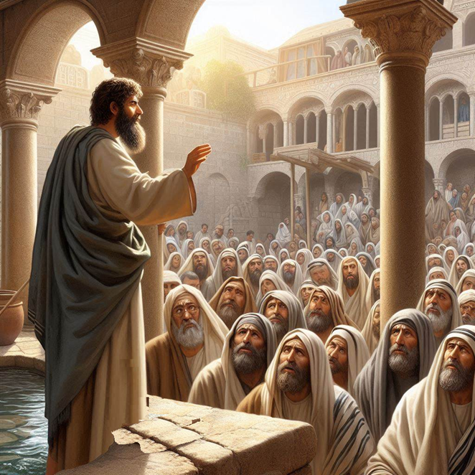
Le ministère des apôtres
«Repentez-vous, et que chacun de vous soit baptisé au nom de Jésus-Christ, pour le pardon de vos péchés; et vous recevrez le don du Saint-Esprit.» (Actes 2 : 38)
«Dieu a donc accordé la repentance aussi aux païens, afin qu'ils aient la vie.» (Actes 11 : 18)
«Dieu, sans tenir compte des temps d'ignorance, annonce maintenant à tous les hommes, en tous lieux, qu'ils aient à se repentir.» (Actes 17 : 30)

Slide 14
Dans les épitres du Nouveau Testament
«La bonté de Dieu te pousse à la repentance.» (Rom. 2 : 4)
«La tristesse selon Dieu produit une repentance à salut dont on ne se repent jamais.» (2 Cor. 7 : 10)
«Le Seigneur … use de patience envers vous, ne voulant pas qu'aucun périsse, mais voulant que tous arrivent à la repentance.» (2 Pie. 3 : 9)

Slide 15
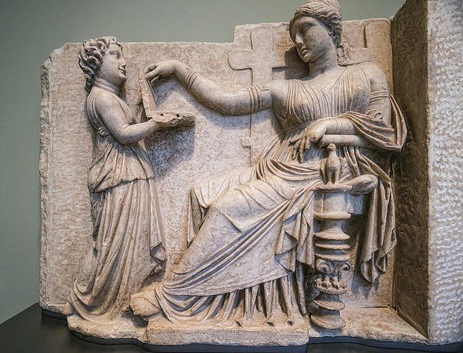
Se repentir de quoi ?
Les autres hommes … ne se repentirent pas des oeuvres de leurs mains, de manière à ne point adorer les démons, et les idoles …; et ils ne se repentirent pas de leurs meurtres, ni de leurs enchantements*, ni de leur impudicité ni de leurs vols. (Apo. 9 : 20-21)
*Grec : pharmakon, stupéfiants, potions (BDAG, Gk-En Lexicon)

Slide 16
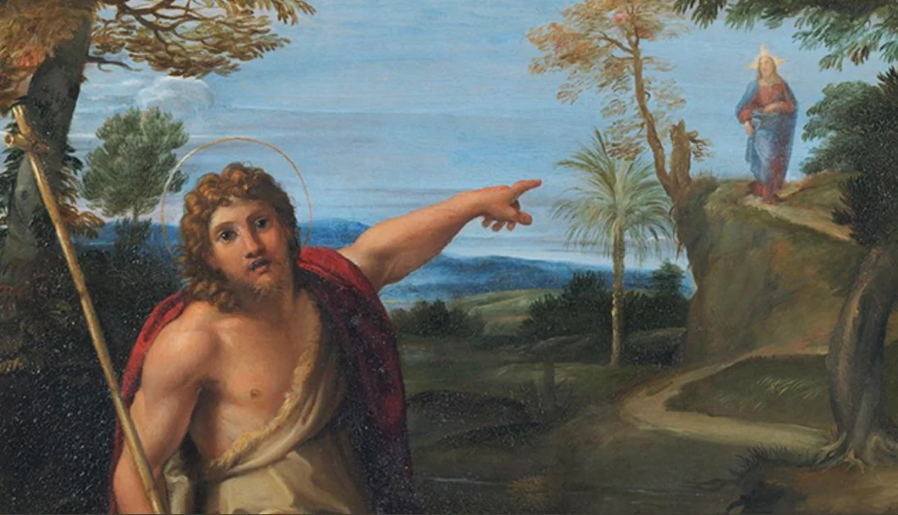
Se repentir vers quoi ?
«Produisez donc du fruit digne de la repentance!» (Matt. 3 : 8; Luc 3 : 8)
«Repentez-vous, et croyez à la bonne nouvelle!» (Marc 1 : 15)
«Repentez-vous, et que chacun de vous soit baptisé au nom de Jésus-Christ, pour le pardon de vos péchés; et vous recevrez le don du Saint-Esprit. (Actes 2 : 38)

Slide 17
Se repentir vers quoi ?
«Dieu a donc accordé la repentance aussi aux païens, afin qu'ils aient la vie.» (Actes 11 : 18)
«Jean a baptisé du baptême de repentance, disant au peuple de croire en celui qui venait après lui, c'est-à-dire, en Jésus.» (Actes 19 : 4)
«J'ai prêché la repentance et la conversion à Dieu, avec la pratique d'œuvres dignes de la repentance.» (Actes 26 : 20)

Slide 18
Se repentir vers quoi ?
«La tristesse selon Dieu produit une repentance à salut dont on ne se repent jamais» (2 Cor. 7 : 10)
«J'ai prêché la repentance et la conversion à Dieu, avec la pratique d’œuvres dignes de la repentance.» (Actes 26 : 20)
«Souviens-toi donc d'où tu es tombé, repens-toi, et pratique tes premières œuvres» (Apo. 2 : 5)
«Se repentirent … pour lui donner gloire» (Apo.16 : 9)

Slide 19
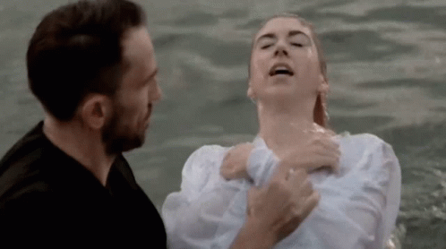
Repentance et foi pour le salut
1. On abandonne son ancienne foi et ses péchés.
2. On met sa confiance dans le Seigneur Jésus.
3. Dieu nous pardonne tout ce que nous avons fait.
4. On se fait baptiser et se joigne à une église.
5. Dieu nous donne son Saint-Esprit.
6. On apprend à plaire à Dieu par sa façon de vivre.
7. Quand on fait une erreur, on s’en repent.

Slide 20
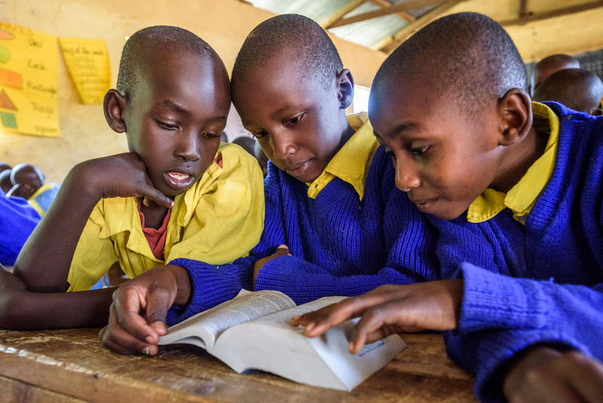
Repentance et foi dans l’évangélisation
1. Dans les études bibliques, demandez ce que l’on a appris sur le péché.
2. Expliquez comment Dieu pardonnera à ceux qui abandonnent leurs péchés et leurs croyances.
3. Racontez comment Jésus est mort et il est ressuscité pour sauver à jamais ceux qui lui font confiance.
4. Racontez la promesse de Dieu de donner l’Esprit Saint et la vie éternelle aux repentis.
5. Invitez-les à abandonner leurs péchés, à faire confiance à Jésus et à se faire baptiser.

